Slide 1
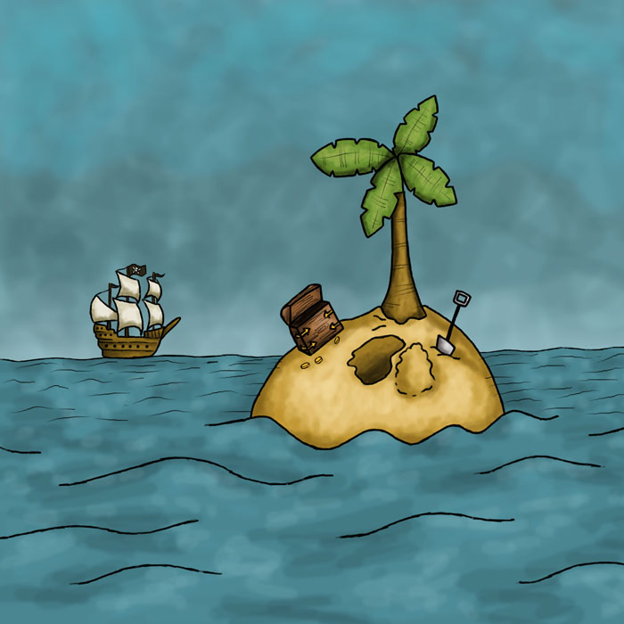


Slide 2

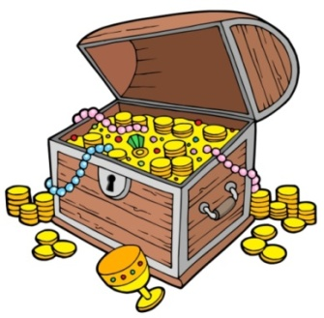



Les nombres jusque 100
But du jeu
Prononcer les nombres et trouver le trésor avant l'autre équipe.
La classe est divisée en 2 ou en plusieurs équipes.
Un élève annonce un nombre. Le professeur clique sur le nombre.
Si l'élève découvre une sirène l'équipe rejoue.
Si l'élève découvre une tête de mort, l'autre équipe joue deux fois.

Slide 3
Find the sunken treasure !

Slide 4
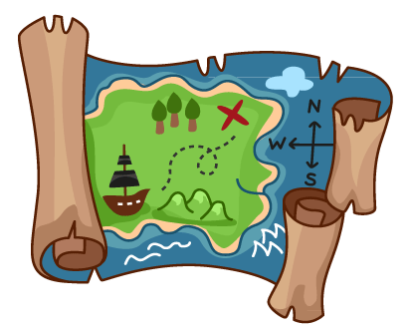



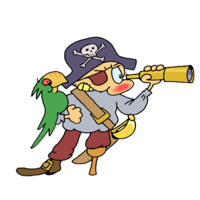

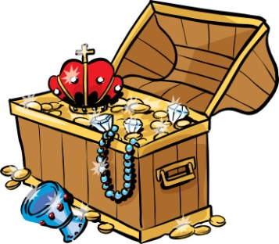
13
19
60
80
100
37
55
82
21
43
76
98
33
88
53
97
38
41
74
48
73
36
47
58
72
35
57
82
15
20

Slide 5
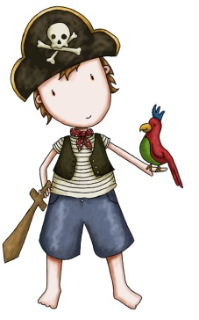


12
17
50
54
70
64
65
43
91
32
93
46
87
28
63
99
42
44
26
52
100
75
84
25
30
83
61
55
68
77

Slide 6
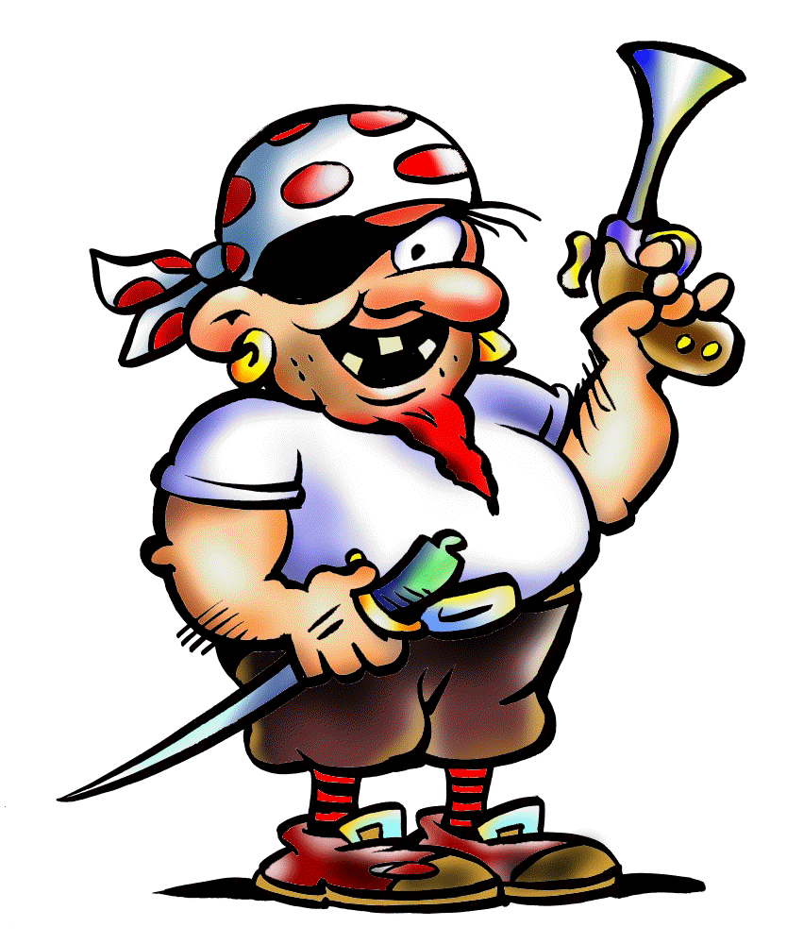

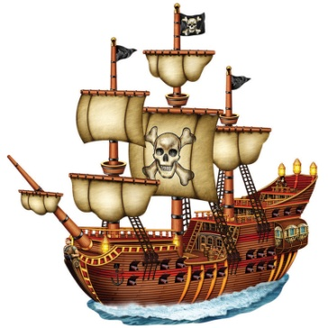
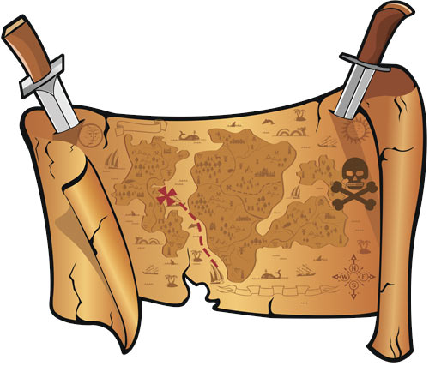
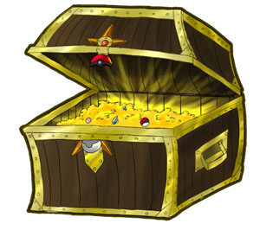
15
11
16
18
66
20
40
90
64
73
99
52
22
55
28
31
86
27
85
96
37
95
51
62
100
94
24
71
19
80

